Slide 1
"Безопасность значит жизнь!"

Slide 2
Каждое утро человек выходит из дома и попадает в огромный мир, в котором может произойти всё что угодно, начиная от ушиба и заканчивая террористическим актом.
Как мы можем назвать эти события?
Эти события мы называем экстремальной ситуацией.
Как вы понимаете, что значит “экстремальный”?
Экс­тремальный - значит трудный, сложный. Экстремальные ситуации - значит сложные, трудные, в которых может оказаться человек.

Slide 3
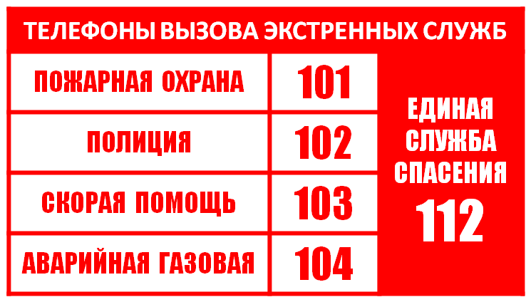

Slide 4
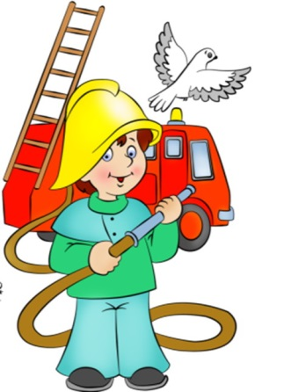
ПРАВИЛА ПОЖАРНОЙ БЕЗОПАСНОСТИ

Slide 5
Какая сказка Г.-Х. Андерсена названа в честь предмета, с помощью которого можно получить огонь?
а) «Спички»; б) «Зажигалка»; в) «Порох»;
г) «Огниво».
Как называется остаток сгоревшей свечи?
а) огарок;
б) окурок; в) остаток; г) опалина.

Slide 6
Назовите номер телефона для сообщения о пожаре.
а) 02;
б) 01;
в) 03; г) 04.
Как называют людей, которые тушат пожары?
а) пожарные;
б) водоносы; в) погорельцы; г) тушильщики.

Slide 7
Назовите поджигателей из стихотворения Корнея Чуковского «Путаница».
а) крысы; б) волки;
в) лисички;
г) бараны.
От чего чаще всего страдают люди на пожаре?
а) от огня и дыма;
б) от воды; в) от потока свежего воздуха; г) от яркого света.

Slide 8
Что относится к звуковым средствам оповещения на пожаре?
а) сирена;
б) табло; в) магнитофон; г) указатель.
Чем правильнее всего смазывать место ожога?
а) жиром; б) спиртом;
в) холодной водой;
г) йодом.

Slide 9
Кто помогал в тушении пожара в сказке С. Маршака «Кошкин дом»?
а) курица;
б) осел; в) кот; г) волк.
Находясь дома, вы почувствовали запах горящей проводки. Что надо сделать в первую очередь?
а) приступить к ее тушению водой, песком;
б) обесточить электропроводку в квартире;
в) включить свет, чтобы лучше рассмотреть место возгорания; г) позвонить по «01».

Slide 10
Какая бочка опаснее?
а) наполненная водой; б) наполненная бензином;
в) пустая бочка из-под бензина;
г) с маслом.
Пожарных учат надевать штаны за 3 секунды. Сколько штанов успеет надеть хорошо обученный пожарный за 5 минут?
а) 100;
б) 15; в) 180; г) 50.

Slide 11
Как выбраться из помещения, заполненного дымом?
а) на четвереньках или ползком;
б) бегом; в) катиться кубарем; г) через окно.
Где хранятся огнетушители?
а) в подполье; б) в любом месте;
в) в специально отведенном месте;
г) в платяном шкафу.

Slide 12
Что может делать огонь?
а) учиться;
б) заниматься;
в) зубрить; г) усваивать.
Как называется профессиональный журнал пожарных?
а) «Огонек»; б) «Костер»;
в) «Пожарное дело»;
г) «Пожарник».

Slide 13
Какой из этих материалов под действием огня плавится?
а) дерево;
б) стекло;
в) порох; г) бензин.
Как называется огненная печь кузнеца?
а) бубен; б) фагот;
в) горн;
г) орган.

Slide 14
ПРАВИЛА ПОВЕДЕНИЯ В ЧРЕЗВЫЧАЙНЫХ СИТУАЦИЯХ

Slide 15
Гроза не разбирает в чей дом ударяет.
Смотри на опасность глазами смелости и будешь в целости.
С огнём не играй, пожар не затевай.
Не зная брода, не лезь в воду.

Slide 16
ПРАВИЛА БЕЗОПАСНОГО ПОВЕДЕНИЯ В БЫТУ

Slide 17
Как избежать отравлений препаратами бытовой химии?
Вы разбили в комнате градусник. Что сделать, чтобы ртуть не причинила вреда вашему здоровью?
Каким образом можно остановить сильное кровотечение?
Какое средство из аптечки вы выберете, если сильно заболел зуб или голова?
Какое средство из аптечки вы выберете, если человек упал в обморок?
не пить жидкости из незнакомых бутылок и банок
открыть окна и двери, чтобы проветрить помещение
наложить жгут
анальгин
нашатырный спирт

Slide 18
каска

Slide 19
огнетушитель

Slide 20
Разгадай ребус
автомобильная авария

Slide 21
Разгадай ребус
огонь

